Slide 1
Tensorflow

Slide 2
CONTENS
머신러닝이란?
Tensorflow 특징
Tensorflow 구동원리
탠서보드

Slide 3
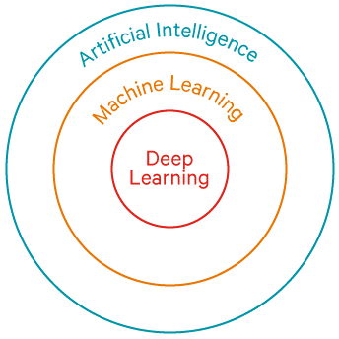
머신러닝이란?
Notes:
인공지능 : 인간과 비슷하게 사고하는 컴퓨터 지능 포괄
머신러닝 : 데이터를 입력해 컴퓨터를 학습시키거나 스스로 배우게 해 인공지능 성능을 향상시키는 방법
딥러닝 : 인공신경망 이론을 기반으로 복잡한 비선형 문제를 기계가 스스로 학습 해결

Slide 4

머신러닝이란?
Artifical Inteligence

Slide 5
머신러닝이란?
Machine Learning
Notes:
머신러닝(기계학습) 머신러닝은 AI의 부분집합으로, AI 접근방식의 하나입니다. 특정 업무를 처리하는 컴퓨터 프로그래밍 접근법이 아니라 '러닝(학습)'이라는 것에 초점이 맞춰져 있죠. 머신러닝이 가능한 기계는 복잡한 알고리즘을 이용해 대량의 데이터를 분석해 그 중 패턴을 인식하고, 그것을 바탕으로 예측을 합니다. 이 과정에서 인간이 소프트웨어에 특정 명령을 입력할 필요는 없습니다. 분석 과정에서 만약 치즈 과자를 오렌지로 잘못 인식했다면, 시스템의 패턴 인식 기능은 마치 인간처럼 스스로 오류를 수정하고, 실수로부터 학습하며 정확도를 점점 높여갑니다.

Slide 6
머신러닝이란?
Deep Learning
Notes:
딥러닝(심층학습) 앞서 설명한 머신러닝의 부분 집합인 딥러닝은 컴퓨터의 지능을 한 차원 더 올려놓는 역할을 하며, 대량의 데이터와 컴퓨팅 기술을 활용해 심층신경망(Deep Neural Networks, 링크)을 구현합니다. 심층신경망의 기본적인 원리는 인간 두뇌의 연결성을 모방해 데이터 세트를 분류하고, 데이터 간 상관 관계를 찾아내는 것입니다. 이렇게 인간의 도움 없이도 새롭게 발견한 지식을 바탕으로, 기계는 다른 데이터 세트에 통찰력을 적용합니다. 처리하는 데이터의 양이 많아질수록 기계의 예측도 더 정확해집니다. 가령, 딥러닝이 가능한 기기는 과일의 색상, 형태, 크기, 최적 수확시기, 원산지 등 대량의 데이터 세트를 검토해, 이 사과가 홍옥 사과가 맞는지, 이 오렌지가 감귤인지 구분할 수 있는 것입니다

Slide 7
Tensorflw 특징
Tensor Board
전문성 보장
사용자 편의성
파라미터 변화의 시각적 구조도
Tensorflow 핵심기능
Tensor 의 Flowing Status 표헌
Google에서의 공식 릴리즈
산업용으로 만들어진 프레임웍
커뮤니티 활성화
코드수정 없이 CPU/GPU모드 동작
다양한 언어 지원

Slide 8
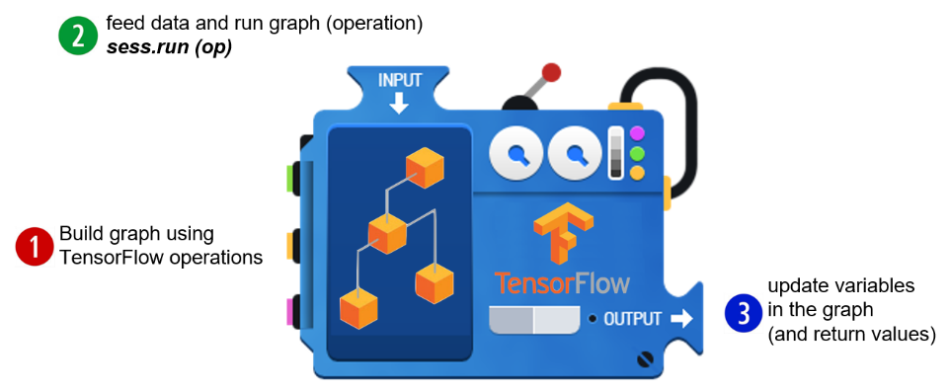
Tensorflow 구동원리
H(x) = W * b
Cost(x) = -log(H(x))
Tf.train.GradientDescentOptimize(learing_rate).minimize(cose)

Slide 9
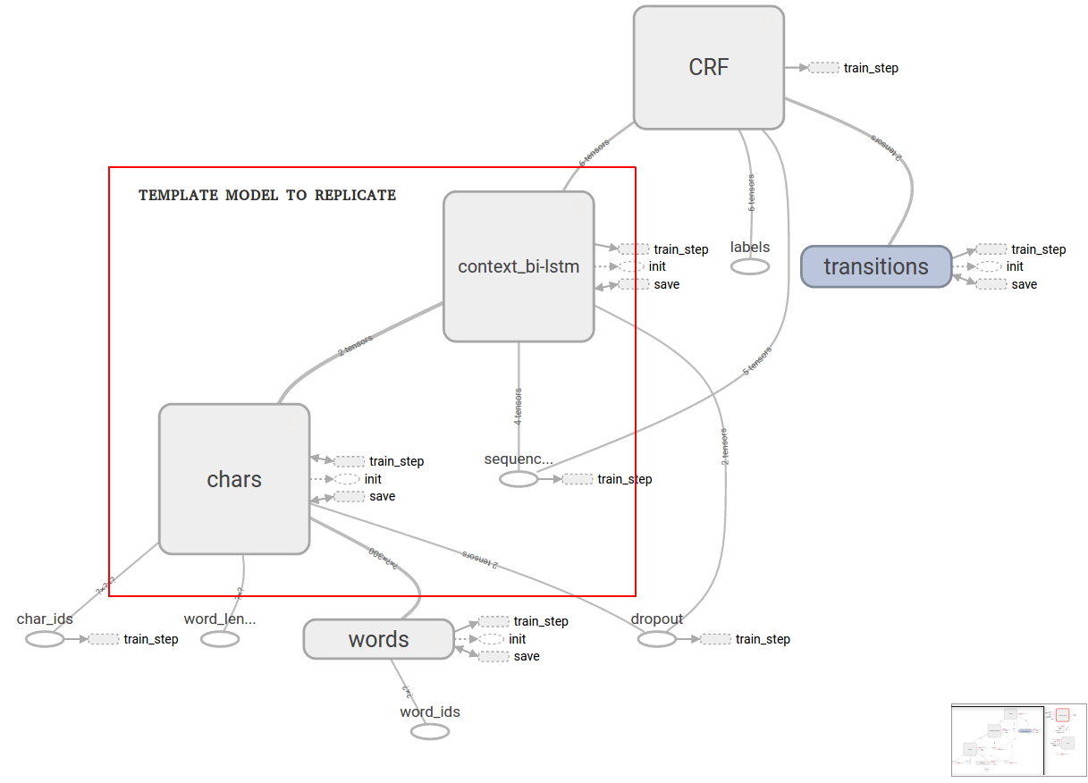
텐서 보드 (그래프)

Slide 10
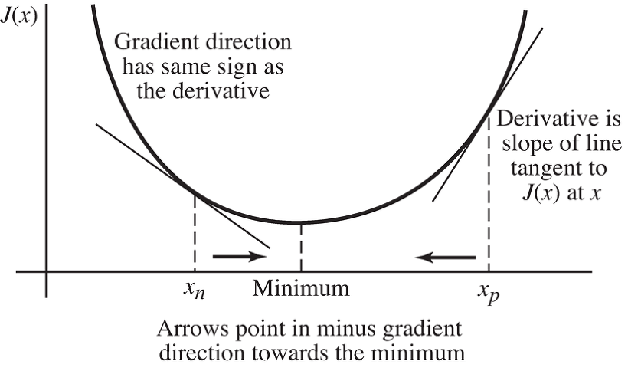
경사하강법

Slide 11
기타
Linear Regression
Binary Classification
1-1. Hypothesis
# Hypothesis
hypothesis = tf.matmul(X, W) + b
1-2. Cost
# Simplified cost/loss function
cost = tf.reduce_mean(tf.square(hypothesis - Y))
1-3. Gradient Descent
# Minimize
optimizer = tf.train.GradientDescentOptimizer(learning_rate=1e-5)
train = optimizer.minimize(cost)
2-1. Hypothesis
# Hypothesis using sigmoid: tf.div(1., 1. + tf.exp(tf.matmul(X, W)))
hypothesis = tf.sigmoid(tf.matmul(X, W) + b)
2-2. Cost
# cost/loss function
cost = -tf.reduce_mean(Y * tf.log(hypothesis) + (1 - Y) *
tf.log(1 - hypothesis))
2-3. Gradient Descent
train = tf.train.GradientDescentOptimizer(learning_rate=0.01).minimize(cost)

Slide 12
기타
Softmax Regression
3-1. Hypothesis
# tf.nn.softmax computes softmax activations
# softmax = exp(logits) / reduce_sum(exp(logits), dim)
logits = tf.matmul(X, W) + b
hypothesis = tf.nn.softmax(logits)
3-2. Cost
# Cross entropy cost/loss
cost_i = tf.nn.softmax_cross_entropy_with_logits(logits=logits,
labels=Y_one_hot)
cost = tf.reduce_mean(cost_i)
3-3. Gradient Descent
optimizer = tf.train.GradientDescentOptimizer(learning_rate=0.1).minimize(cost)
Notes:
http://webofthink.tistory.com/66
https://www.youtube.com/watch?v=MFAnsx1y9ZI&feature=youtu.be 강의
강의 정리
http://studioplug.tistory.com/258

